Slide 1
Тепловая карта предложений жилья
Медяновский олег вячеславович
2017

Slide 2
Цели и задачи
Цели:
Создать программу визуализирующую предложения жилья с помощью цветовых карт
Задачи:
Исследовать имеющиеся предложения на рынке подобных программ
Выяснить преимущества моей программы перед другими имеющимися
Выбрать инструменты для реализации программы и для создания демонстрационного клиента
Создать структуру программы
Выбрать принцип клиент-серверного обмена информации
Разработать интерфейс клиента

Slide 3
Содержание

Slide 4
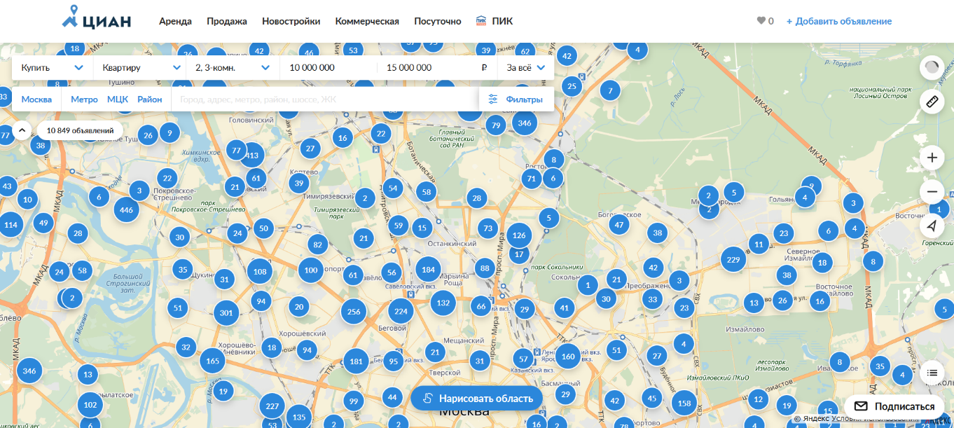
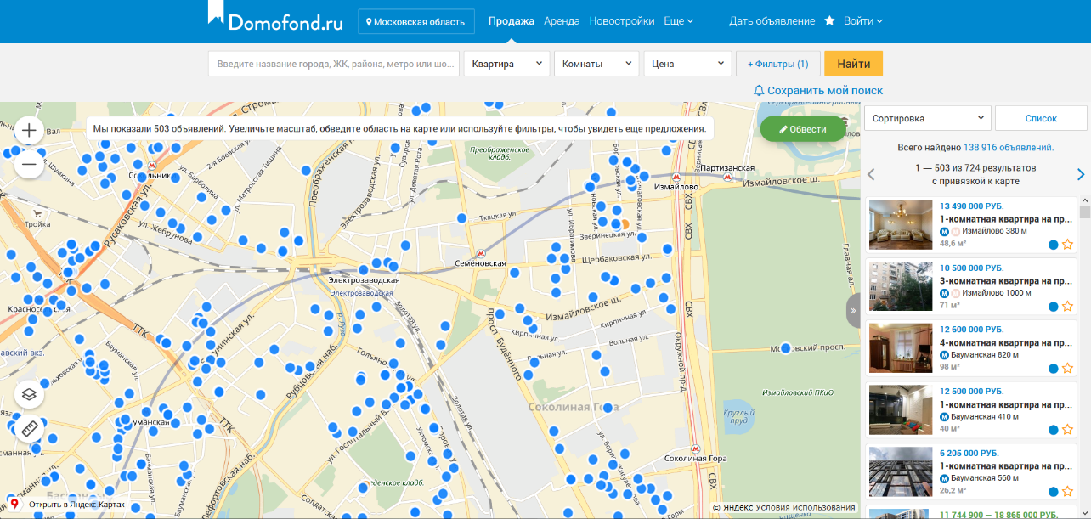
Существующие альтернативы
Cian.ru
Domofond.ru

